Slide 1
База данных «Детский фольклор», «Фольклор великой отечественной войны» и «Сказки»

Slide 2
Поставленные задачи
Изучение структуры базы данных
Полное описание базы данных
Описание схемы связей таблиц базы данных

Slide 3
Структура базы данных
Существует три следующих базы данных:
Детский фольклор
Фольклор великой отечественной войны
Сказки
Каждая база состоит из восемнадцати таблиц.

Slide 4
Таблицы базы данных “Детский фольклор”
1. Kids_informant
2. Kids_kategoriiklyuchevykhslov
3. Kids_klyuchevyyeslova
4. Kids_motivy
5. Kids_naselennyypunkt
6. Kids_rayon
7. Kids_rukovoditel
8. Kids_sobiratel
9. Kids_spisokinformantov
10. Kids_spisokkategoriyklyuchevykhslov
11. Kids_spisokklyuchevykhslov
12. Kids_spisokmotivov
13. Kids_spisoksobirateyle
14. Kids_tekst
15. Kids_volost
16. Kids_zhanr
17. Kids_zonadialekt
18. Kids_zonakadastr

Slide 5
Таблицы базы данных «Фольклор великой отечественной войны»
1. War_informant
2. War_kategoriiklyuchevykhslov
3. War_klyuchevyyeslova
4. War_motivy
5. War_naselennyypunkt
6. War_rayon
7. War_rukovoditel
8. War_sobiratel
9. War_spisokinformantov
10. War_spisokkategoriyklyuchevykhslov
11. War_spisokklyuchevykhslov
12. War_spisokmotivov
13. War_spisoksobirateyle
14. War_tekst
15. War_volost
16. War_zhanr
17. War_zonadialekt
18. War_zonakadastr

Slide 6
Таблицы базы данных «Сказки»
1. Tale_informant
2. Tale_kategoriiklyuchevykhslov
3. Tale_klyuchevyyeslova
4. Tale_motivy
5. Tale_naselennyypunkt
6. Tale_rayon
7. Tale_rukovoditel
8. Tale_sobiratel
9. Tale_spisokinformantov
10. Tale_spisokkategoriyklyuchevykhslov
11. Tale_spisokklyuchevykhslov
12. Tale_spisokmotivov
13. Tale_spisoksobirateyle
14. Tale_tekst
15. Tale_volost
16. Tale_zhanr
17. Tale_zonadialekt
18. Tale_zonakadastr

Slide 7
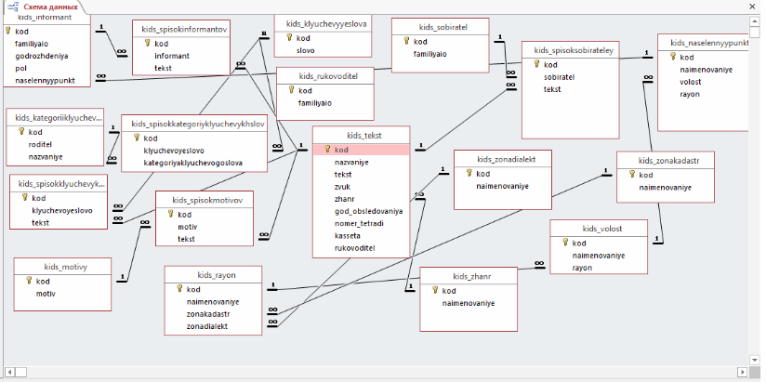
Схема связей таблиц базы данных

